Slide 1
Limited Evaluation Cooperative Co-evolutionary Differential Evolution for Large-scale Neuroevolution
陈亚博，21821347

Slide 2
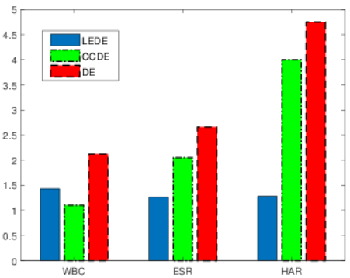
实验结果对比分析
右图全面比较了DE、LEDE、CCDE、LECCDE在三个数据集的运行时间（横轴表示数据集，竖轴表示相对于LECCDE算法运行时间的倍率）
运行时间的增长倍率（XLECCDE）
可以看出来LEDE算法在各个数据集中的表现是相当稳定的。另一方面，当实例的增加时，CCDE和DE算法的运行时间明显增加，这是因为LE算法在实例数目比较大的数据集中，其执行评估的数目和在较少数量的数据集中执行评估的数目相同，这在总的运行时间上就产生了较大的优势。
数据集

Slide 3
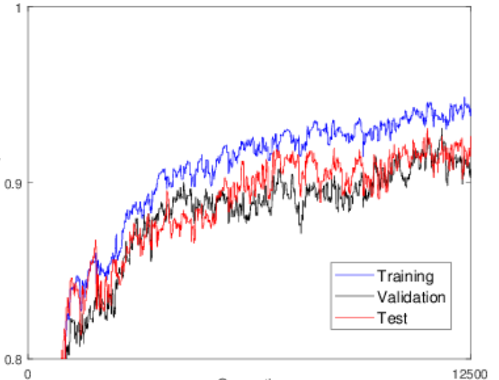

实验结果对比分析
精准度
右图显示了使用LECCDE执行优化的过程中，在ANN的Training、Validation和Test集上的准确性趋势（为了能清楚表示，y轴上仅显示范围[0.8，1]）。 从该运行结果中收集的数据表明，Training数据的准确性几乎总是最高的。 Test数据的准确性结果严格遵循Validation准确性，并且某些代甚至更高。
代

Slide 4
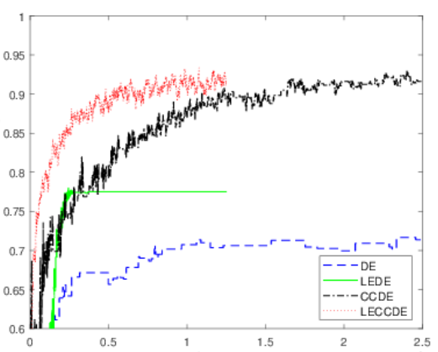
实验结果对比分析
精准度
右图显示了在单次运行中，四种算法演化过程中精准度的变化（y轴仅显示范围[0.6-1]）。 首先，代表LEDE和LECCDE结果的线比其他算法的线短，因为它们消耗的FE与 半代的相同）。 还观察到相对于DE而言，LEDE在验证准确性和收敛速度方面提高了; 然而，它受益于人口中缺乏多样性（人口规模为20），这使得它在大约80000 FE消耗后无法找到更好的解决方案。 另一方面，CCDE似乎不受LEDE中早期收敛问题的影响，而LECCDE提高了CCDE的速度。
一代

Slide 5
实验总结
总而言之，以上的实验可以回答之前提出的两个问题：（1）在大型数据集或人口规模较大中，在ANN中使用启发式CC方案演化，实现了比标准DE算法演化的ANN更好的分类精准度; （2）三个数据集上的所有实验，表明应用于DE的LE方案大大减少了算法的运行时间，而不会导致演化时候ANN的分类精准度的降低。

Slide 6
实验改进
通过进行准确度分析可以实现改善结果的另一种可能性。在这项工作中，论文中没有试验DE算法的策略和参数设置，这里可以进行改进。还可以研究自适应参数控制方法以提高结果的性能，因为这些方法可以在搜索过程中调整探索和开发之间的平衡。

Slide 7
结 束

